Slide 1
КУРСОВОЙ ПРОЕКТ По МДК.01.02 «Прикладное программирование» Тема: «Симулятор обменного пункта валюты»
Выполнил студент
Группы П2-17
Трифонов К. А.

Slide 2


Инструменты
Язык программирования – C++
Интегрированная среда разработки Microsoft Visual Studio

Slide 3
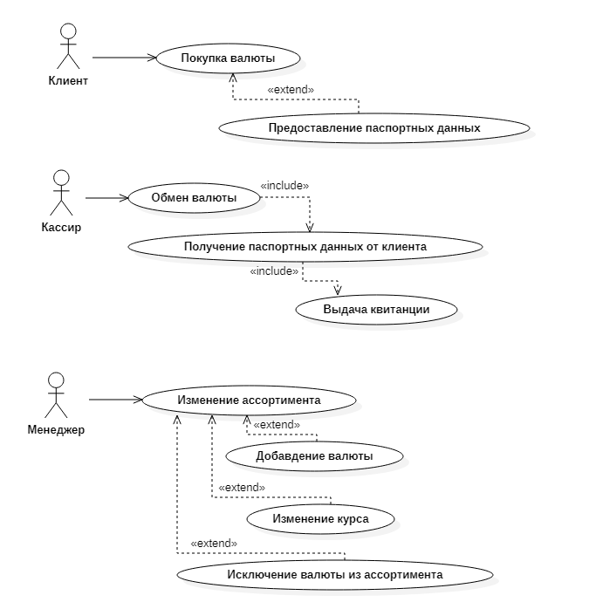
Диаграмма прецедентов

Slide 4
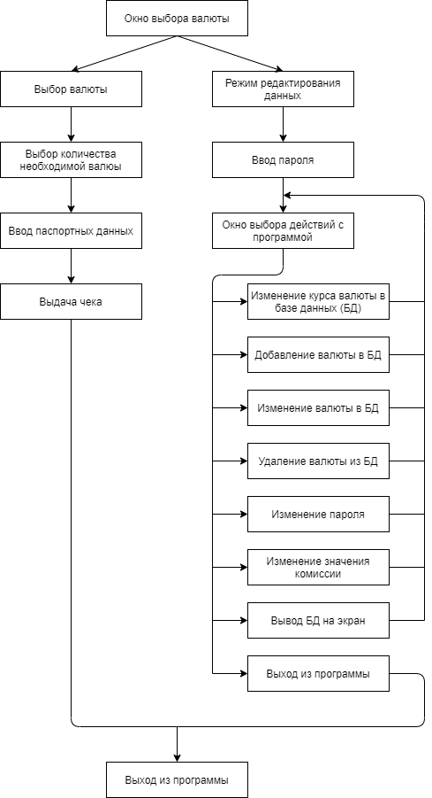
Проектирование сценария

Slide 5
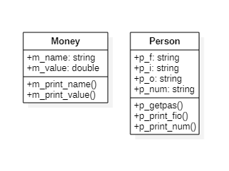
Диаграмма классов

Slide 6
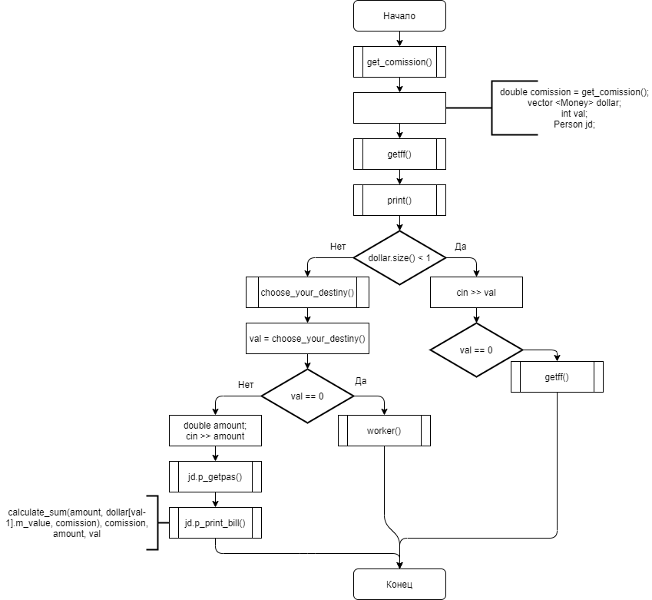
Блок-схема главного модуля

Slide 7
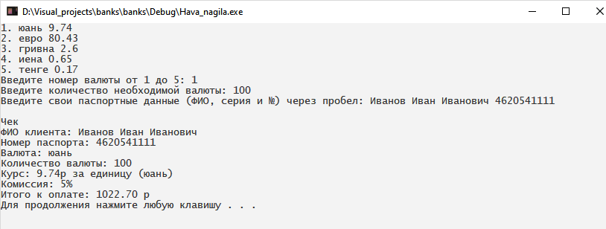
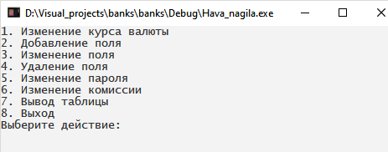
Окна программы

Slide 8
Спасибо за внимание!

